Slide 1

FISICA

Slide 2
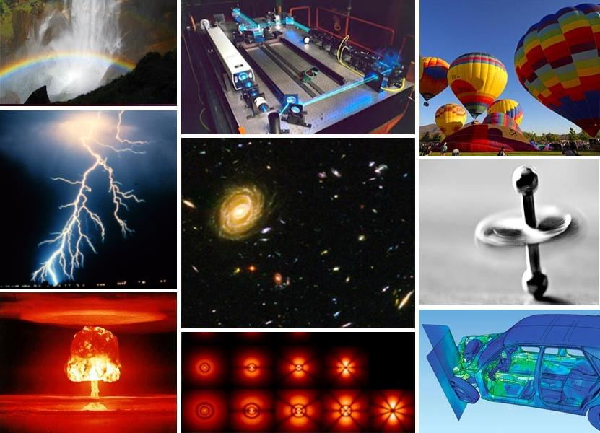
¿Qué es física para ustedes?
¿para qué me sirve la física?
¿Acaso la física me va a salvar la vida?
¿Acaso me permite mandar mensajes más rápido?
¿O me va a ayudar a entender cómo funciona el universo?

Slide 3
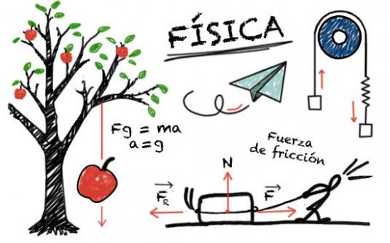
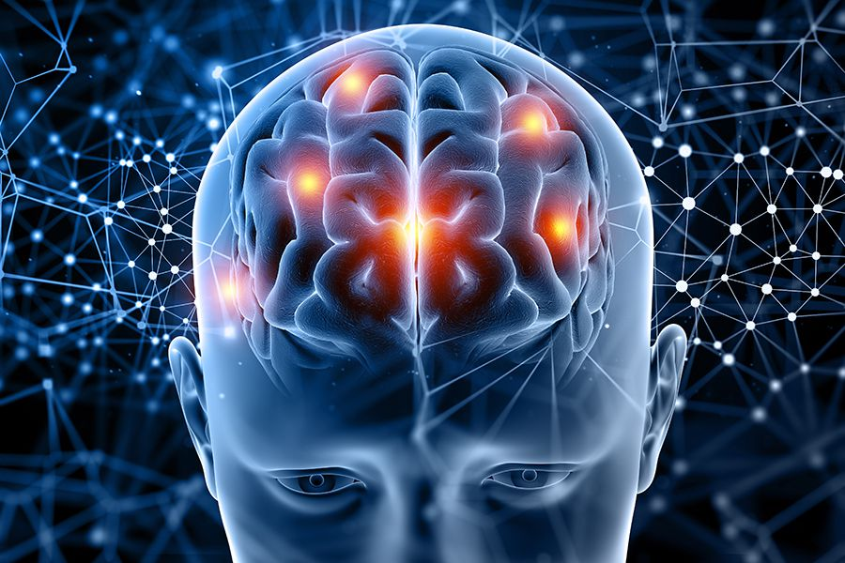
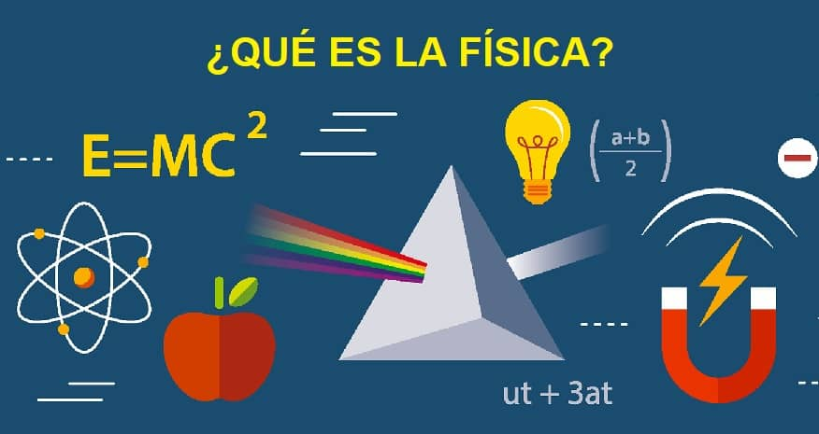
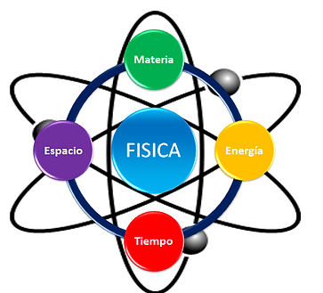
E

Slide 4
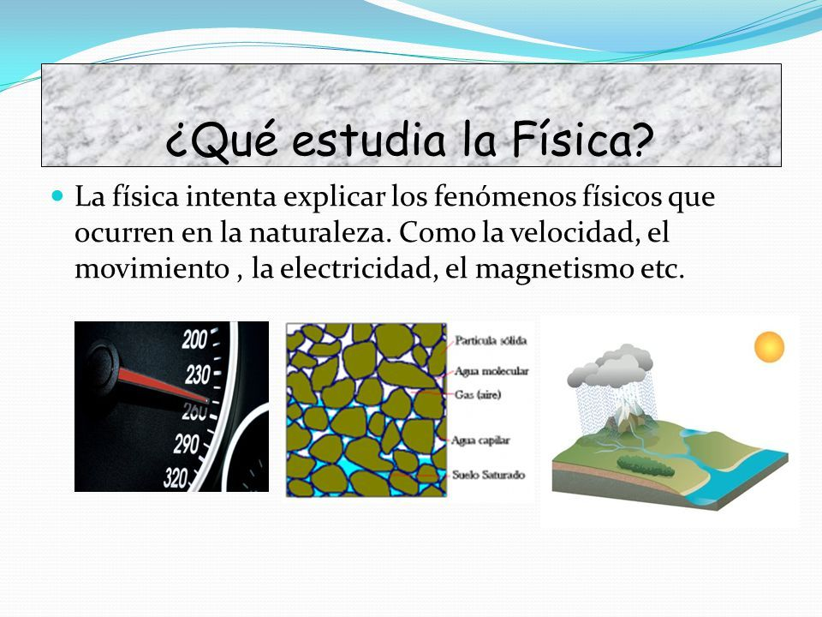
La física, es la ciencia natural que estudia los conceptos fundamentales de la materia, energía, espacio y tiempo, y las relaciones entre ellos.

Slide 5
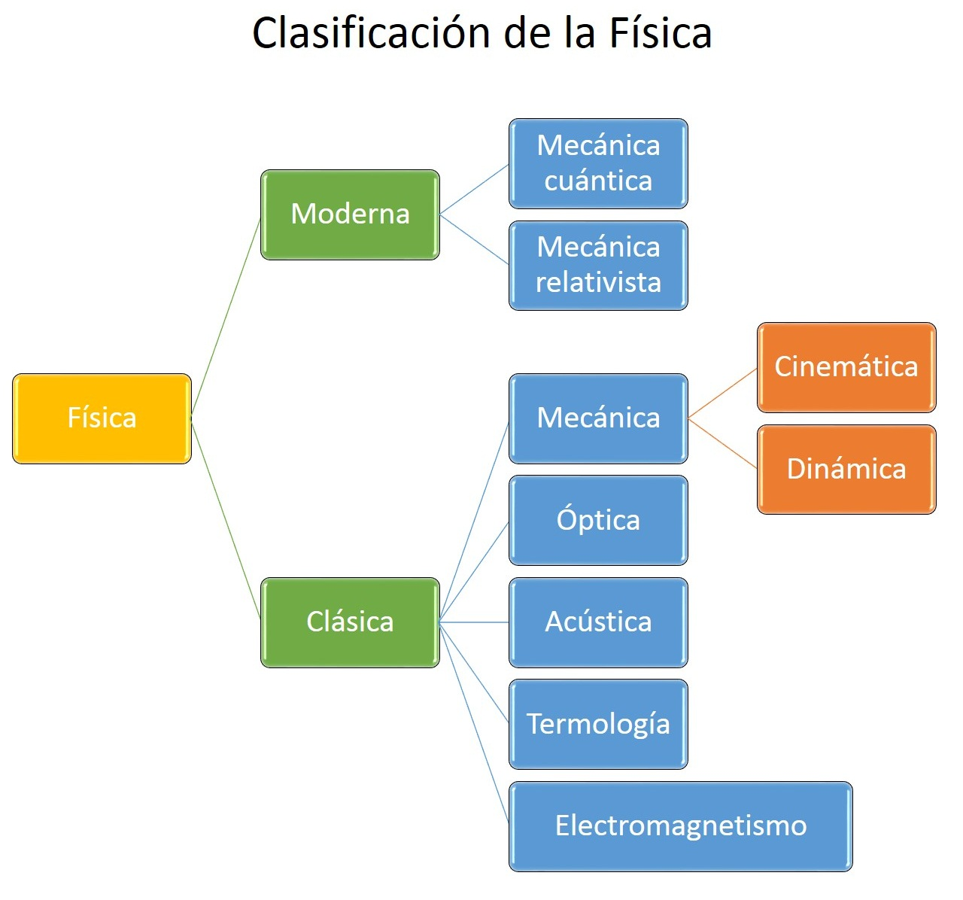

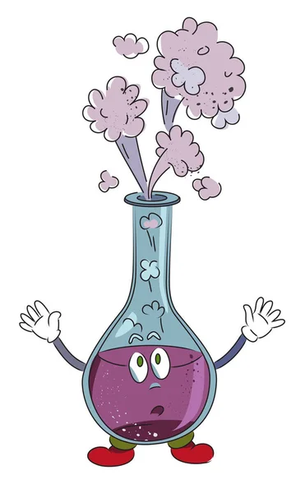

Slide 6
Geografía.
Historia.
Lengua.
Matemática.
Psicología.
Química.

